Slide 1
Фазовые диаграммы смесей
основные классы

Slide 2
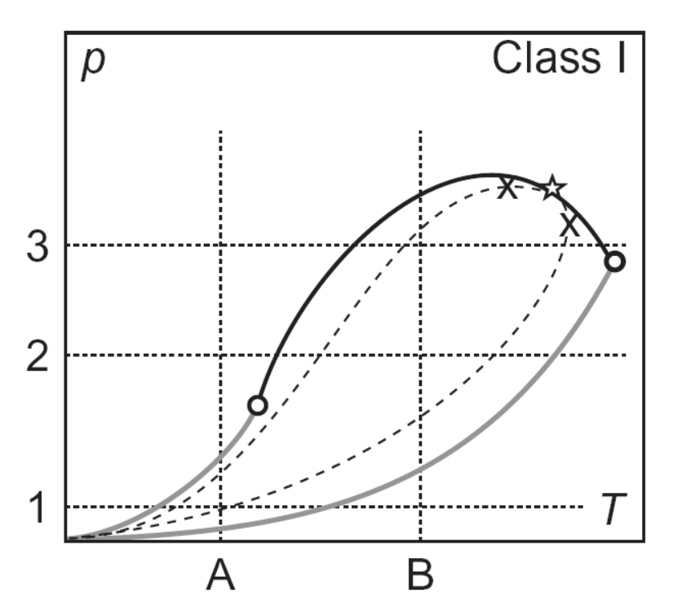
Фазовые диаграммы смесей: класс I
Простой типичный пример

Slide 3
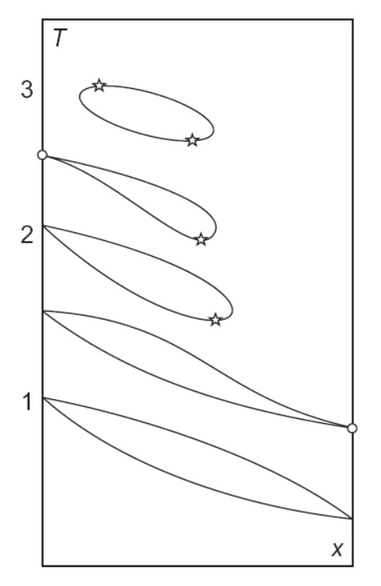
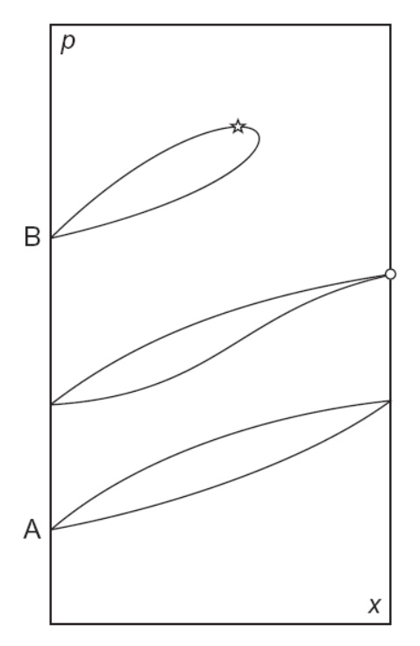
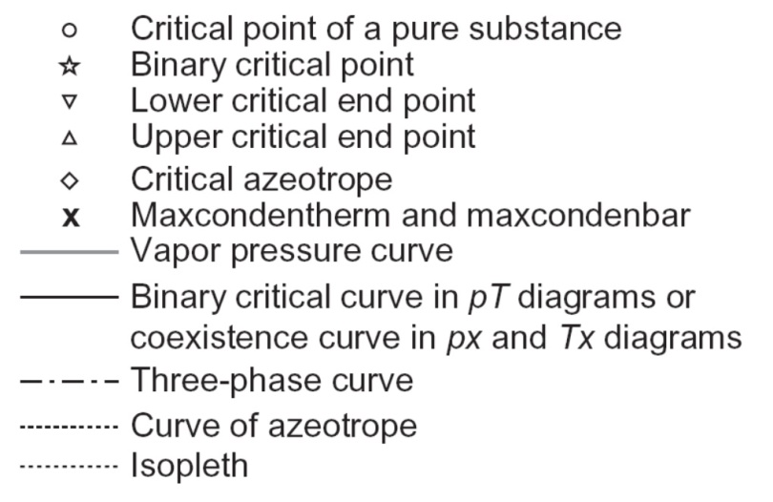
Фазовые диаграммы смесей: класс I
сечения Tx и px для класса I

Slide 4
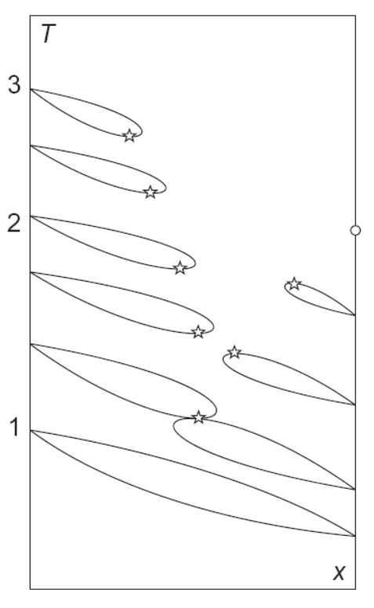
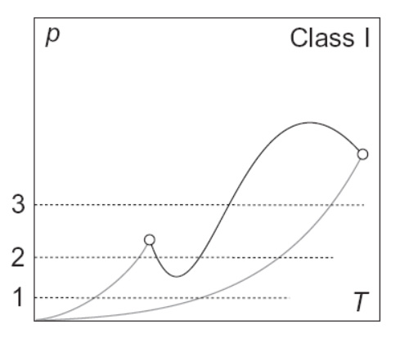
Фазовые диаграммы смесей: класс I
Пример S-образной критической кривой

Slide 5
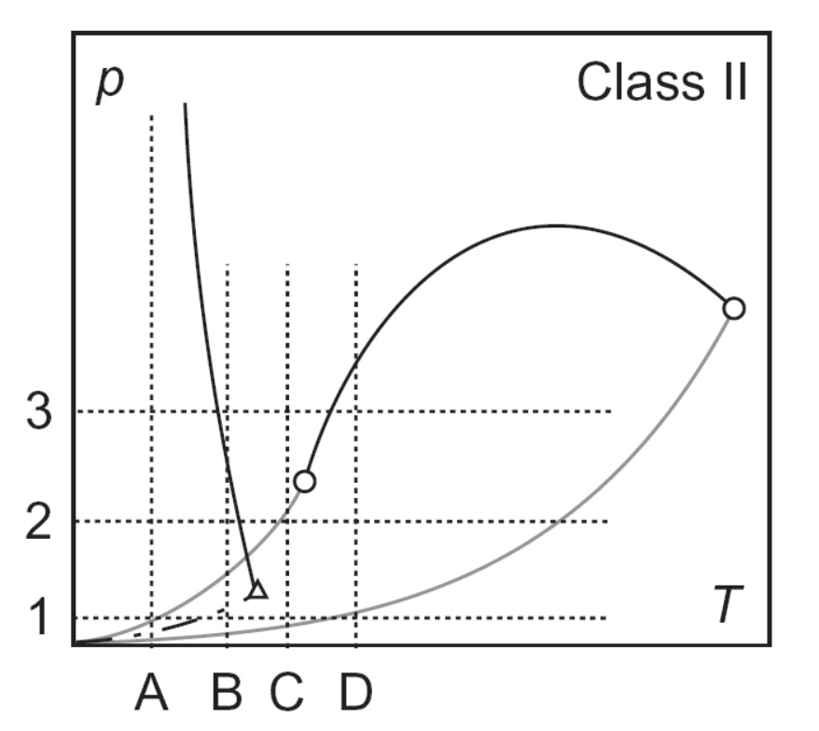
Фазовые диаграммы смесей: класс II

Slide 6
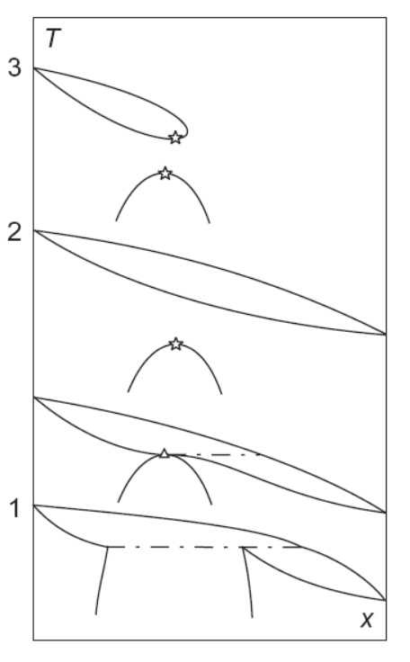
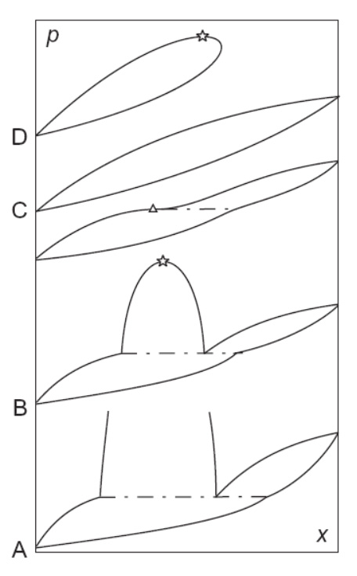
Фазовые диаграммы смесей: класс II
сечения Tx и px для класса II

Slide 7
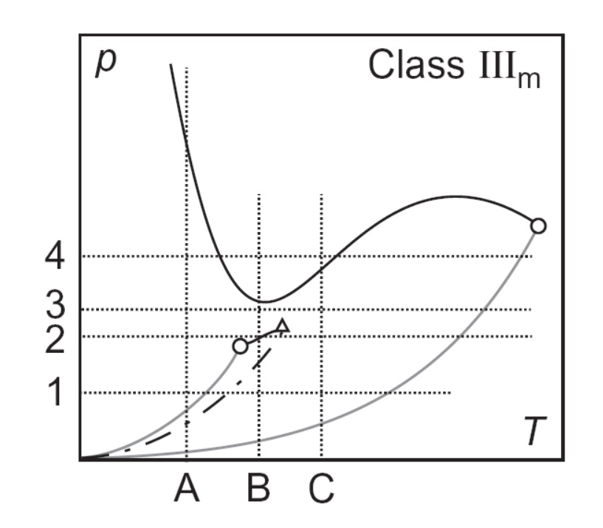
Фазовые диаграммы смесей: класс III_{m}

Slide 8
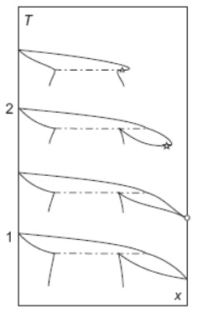
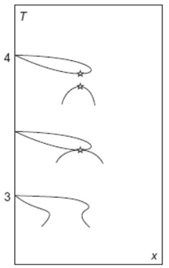
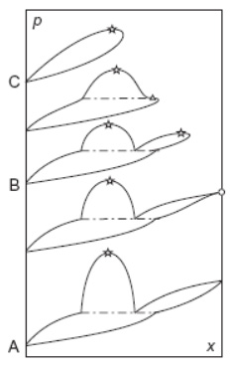
Фазовые диаграммы смесей: класс III_{m}
сечения Tx и px для класса III_{m}

Slide 9
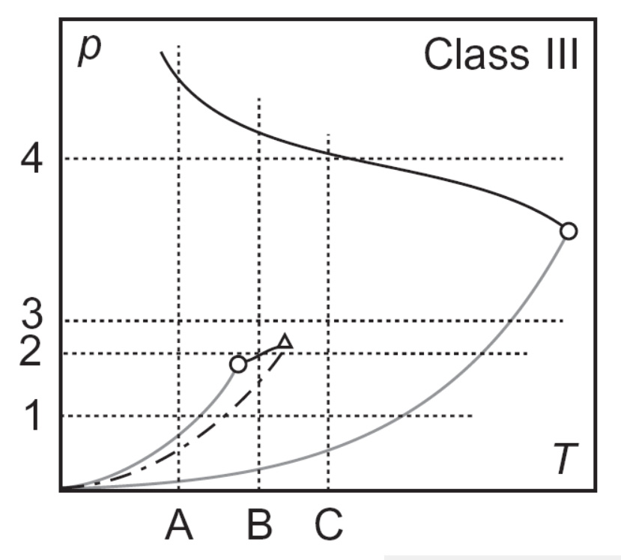
Фазовые диаграммы смесей: класс III

Slide 10
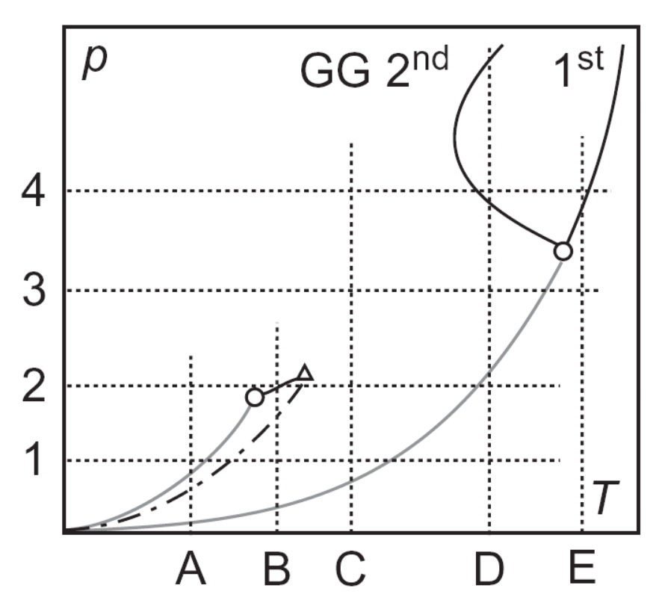
Фазовые диаграммы смесей: класс III

Slide 11
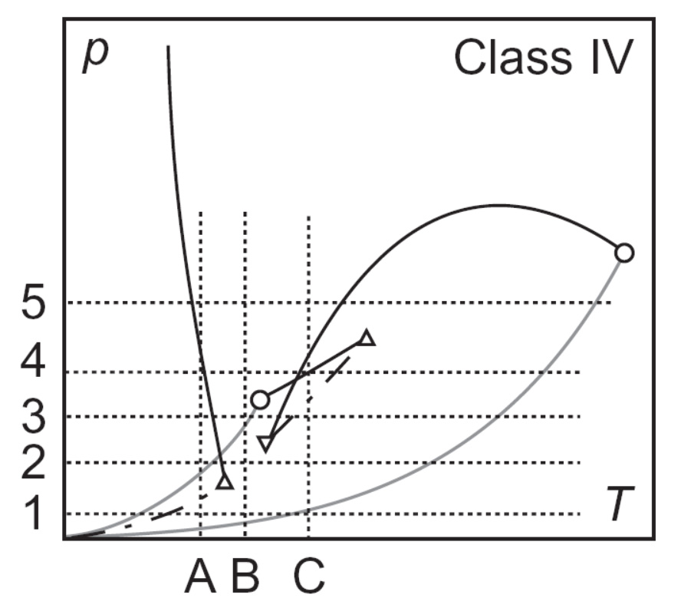
Фазовые диаграммы смесей: класс IV

Slide 12
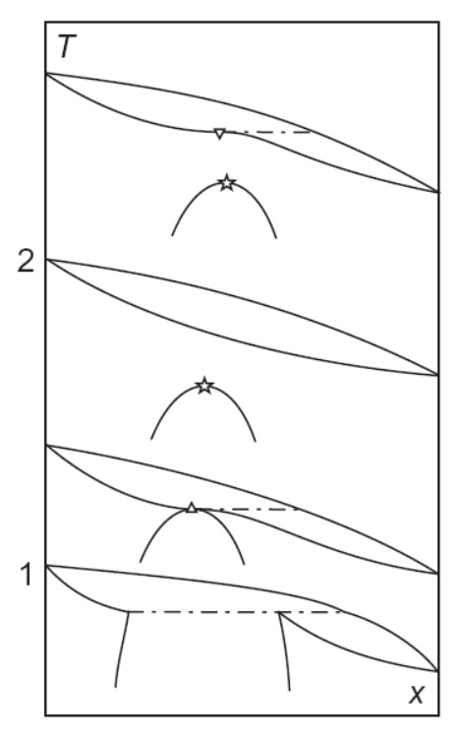
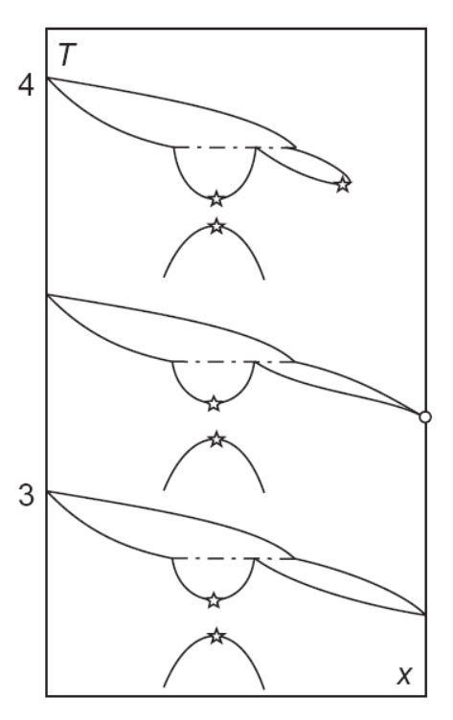
Фазовые диаграммы смесей: класс IV
сечения Tx для класса IV

Slide 13
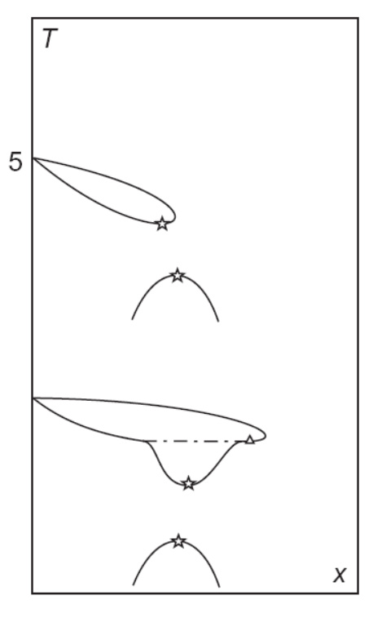
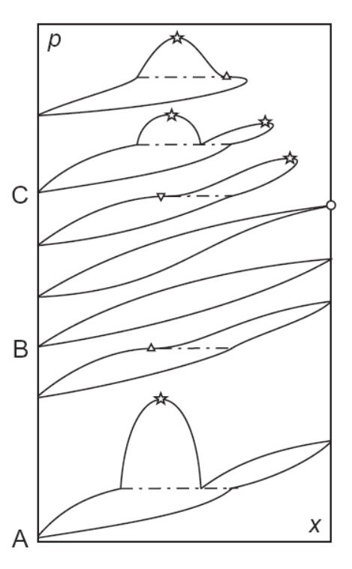
Фазовые диаграммы смесей: класс IV
сечения Tx и px для класса IV

Slide 14
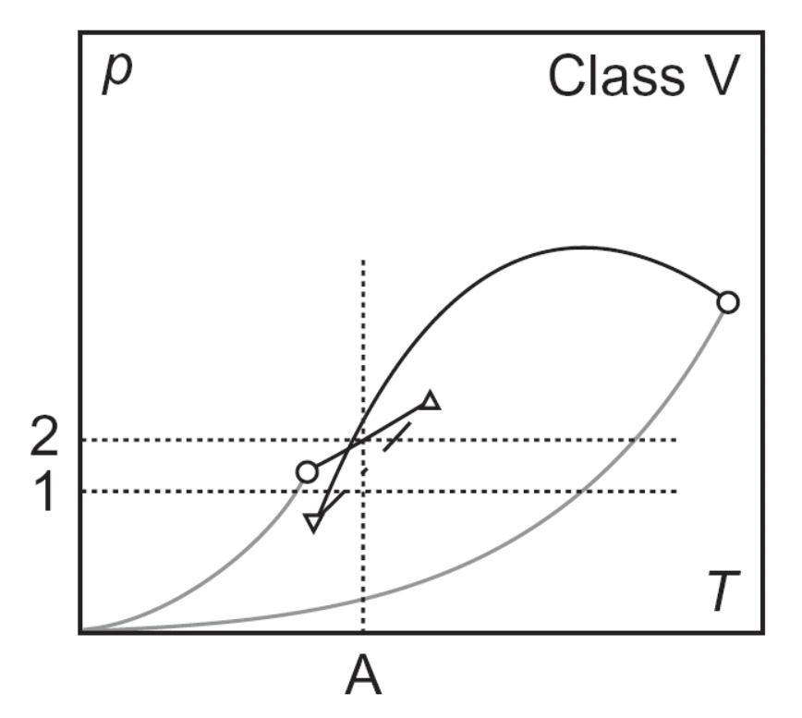
Фазовые диаграммы смесей: класс V

Slide 15
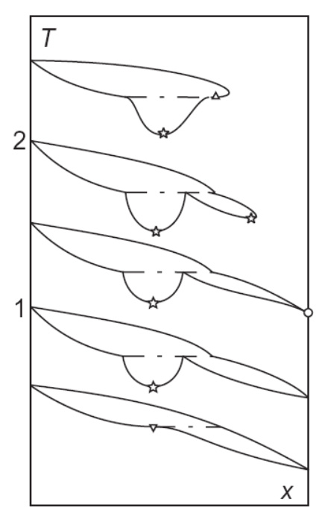
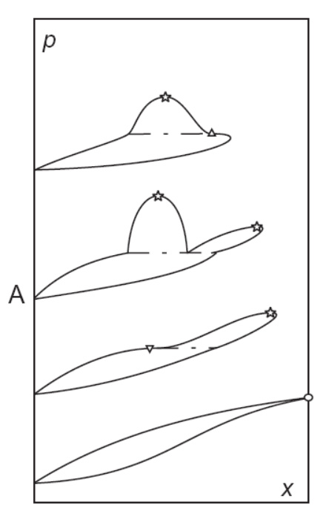
Фазовые диаграммы смесей: класс V
сечения Tx и px для класса V

Slide 16
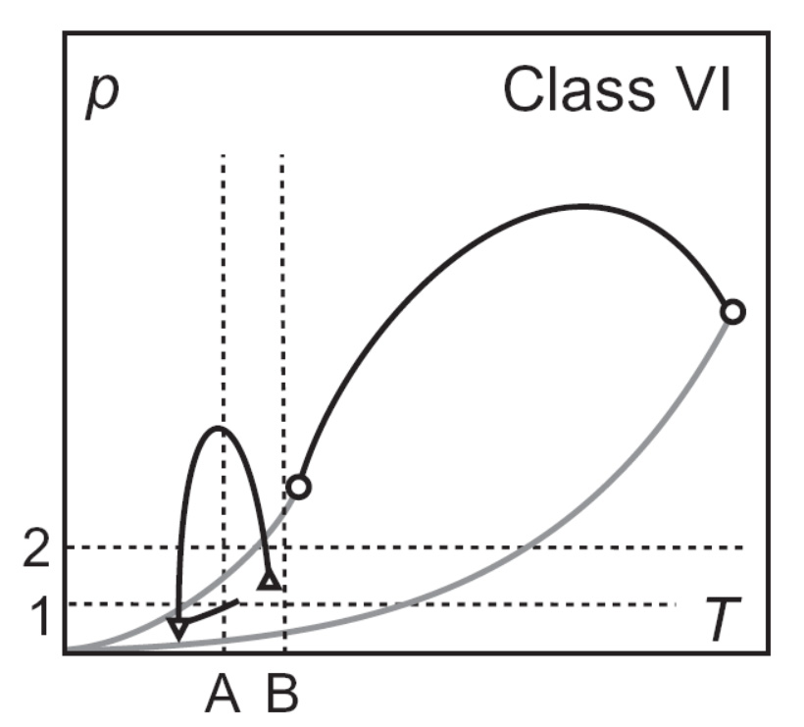
Фазовые диаграммы смесей: класс VI

Slide 17
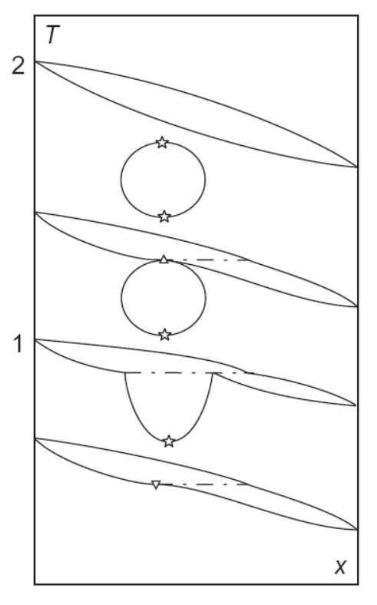
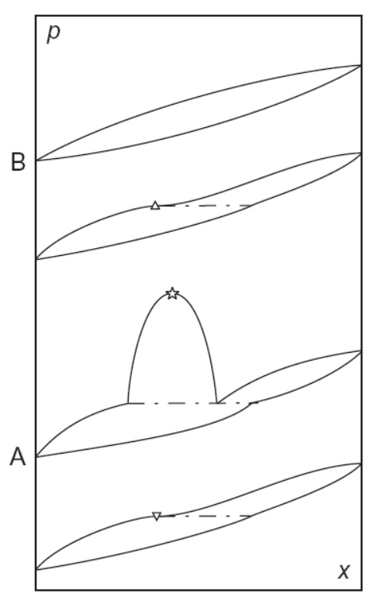

Фазовые диаграммы смесей: класс VI
сечения Tx и px для класса VI

Slide 18
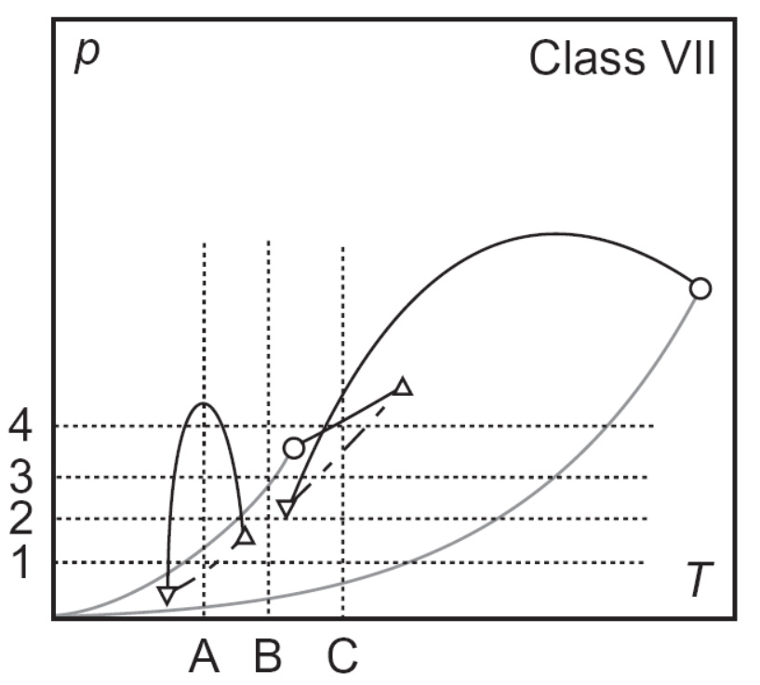
Фазовые диаграммы смесей: класс VII

Slide 19
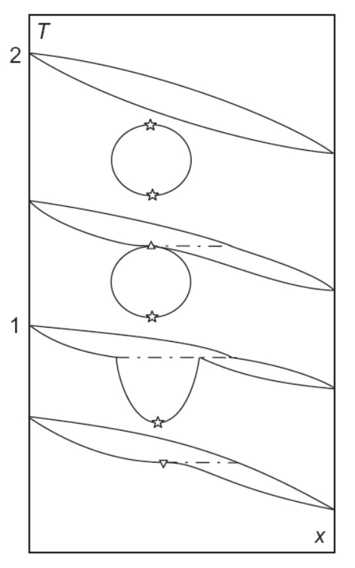
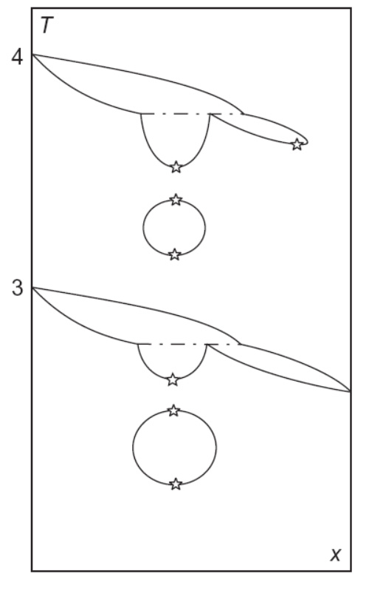
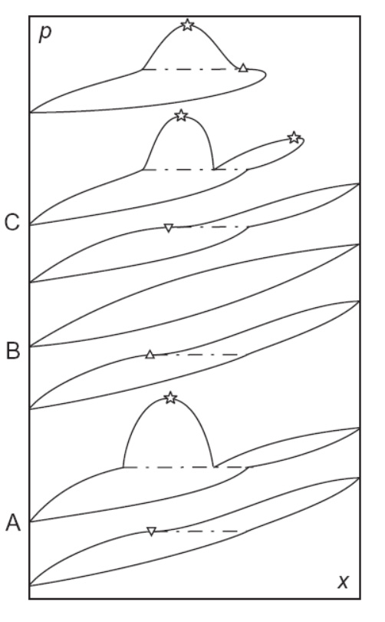

Фазовые диаграммы смесей: класс VII
сечения Tx и px для класса VII

Slide 20
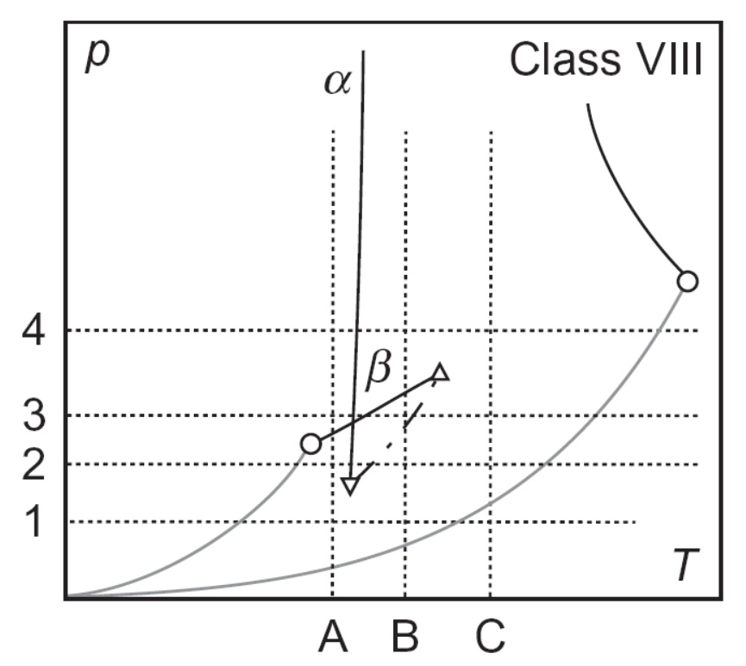
Фазовые диаграммы смесей: класс VIII

Slide 21
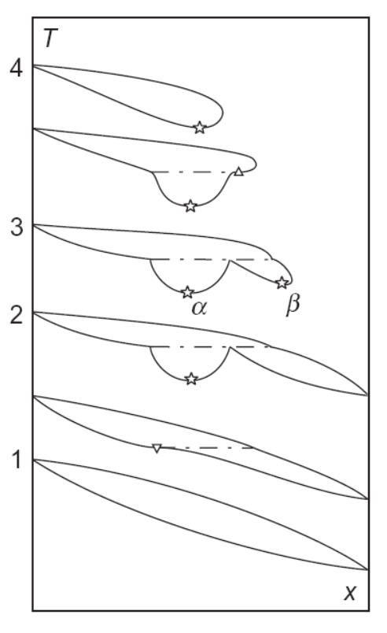
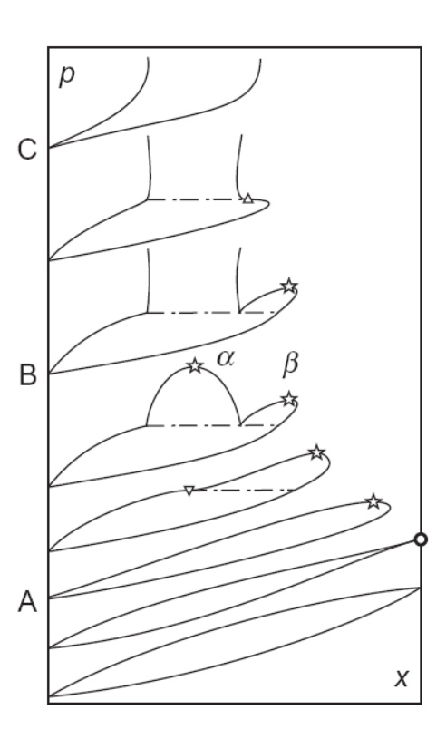
Фазовые диаграммы смесей: класс VIII
сечения Tx и px для класса VIII

Slide 22
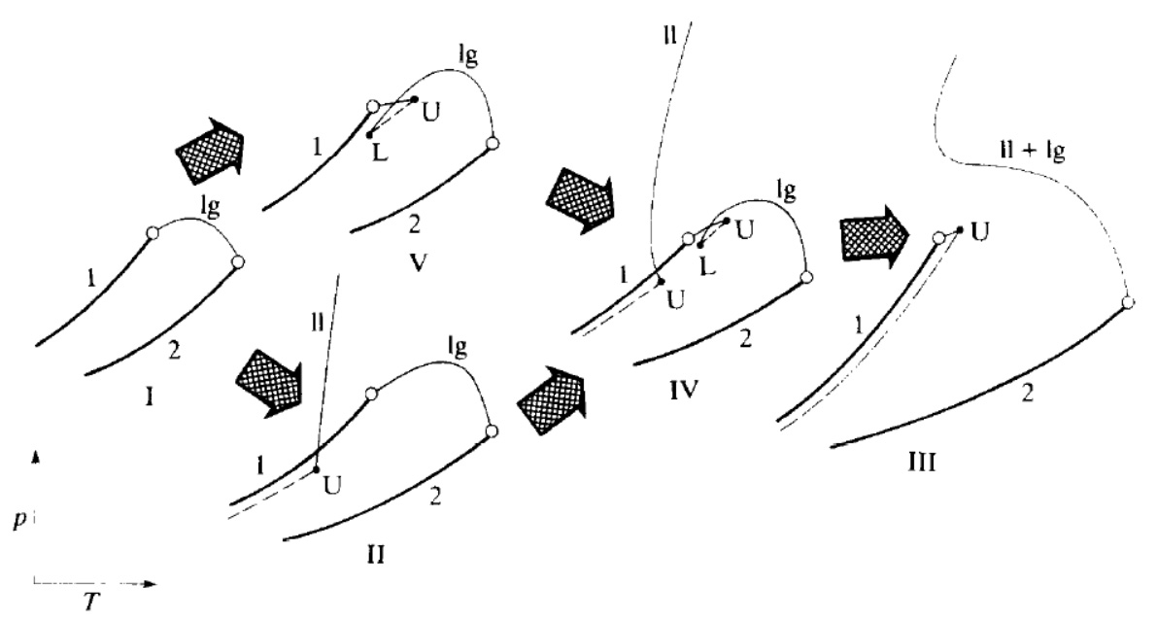
Эволюция фазового поведения смесей
с ростом несходства их молекул
Brunner // J. Chem. Thermodynamics 1988, 20, 273-297

Slide 23
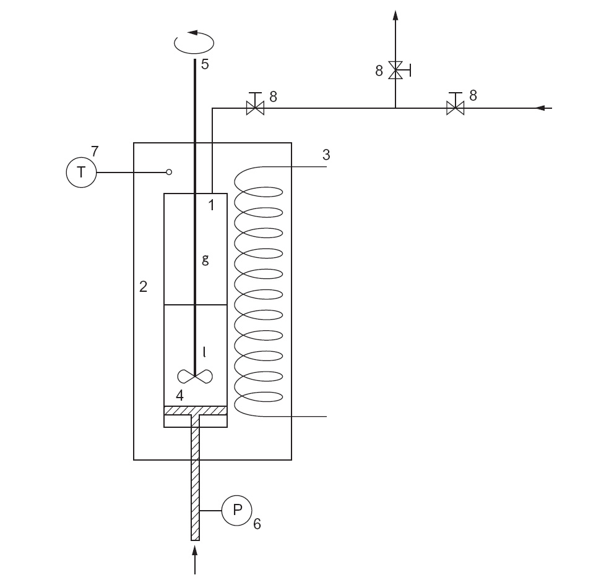
Исследования фазовых диаграмм
турбидиметрия, светорассеяние, фотометрия,…

Slide 24
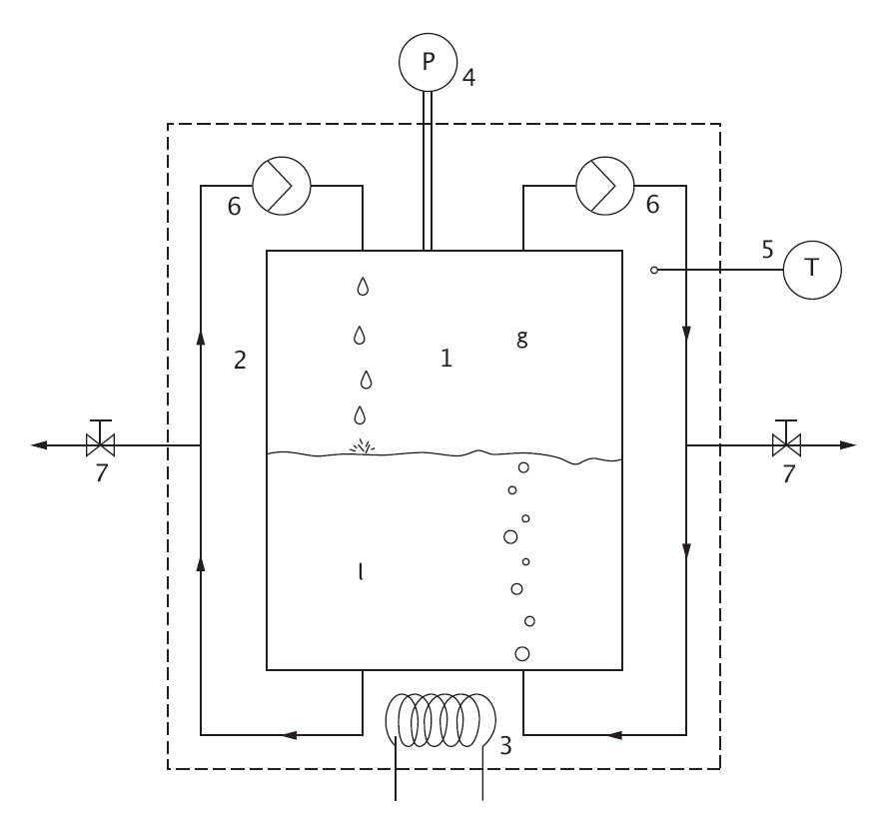
Исследования фазовых диаграмм
анализ проб

Slide 25
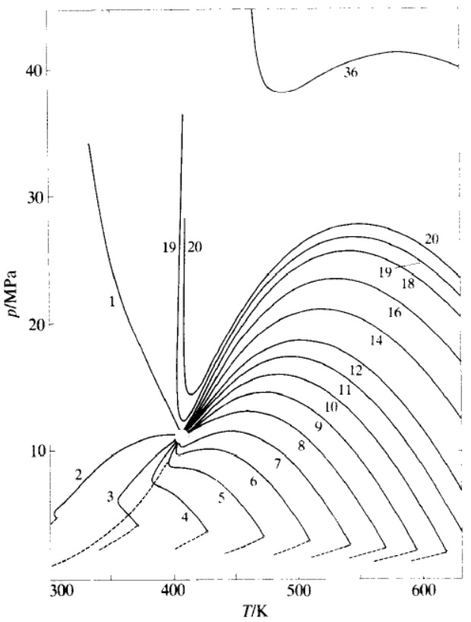
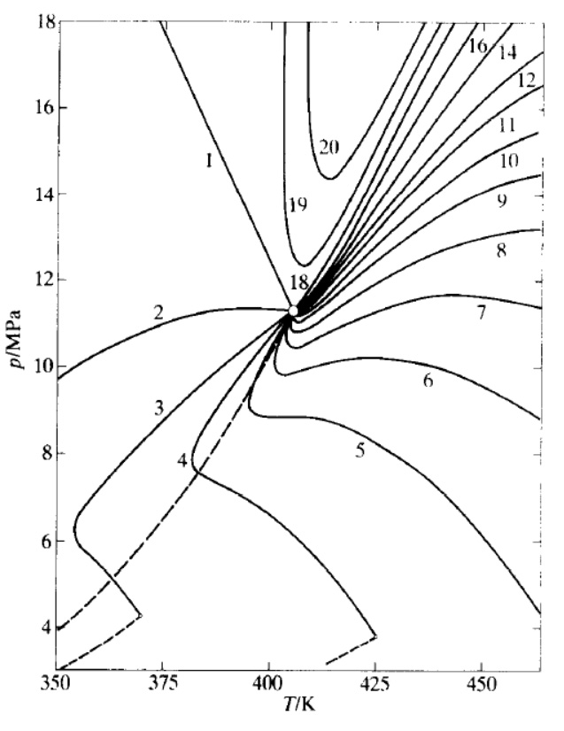
Критические кривые смесей алканов с аммиаком

Slide 26
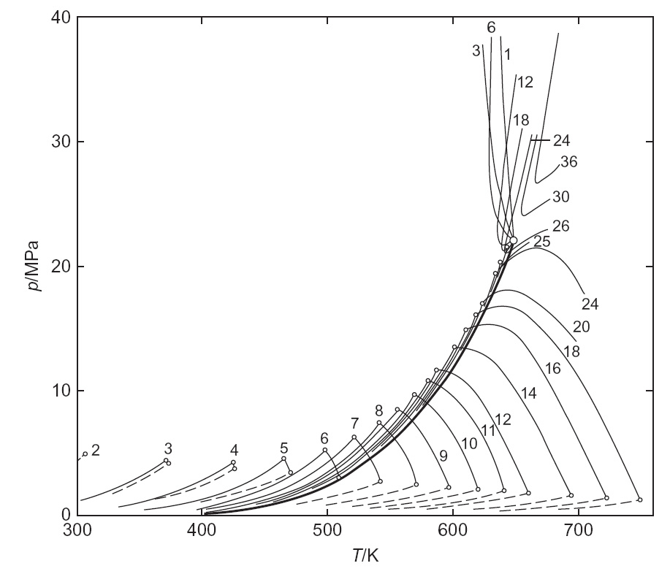
Критические и llg кривые для смесей H₂O с алканами
Class III

Slide 27
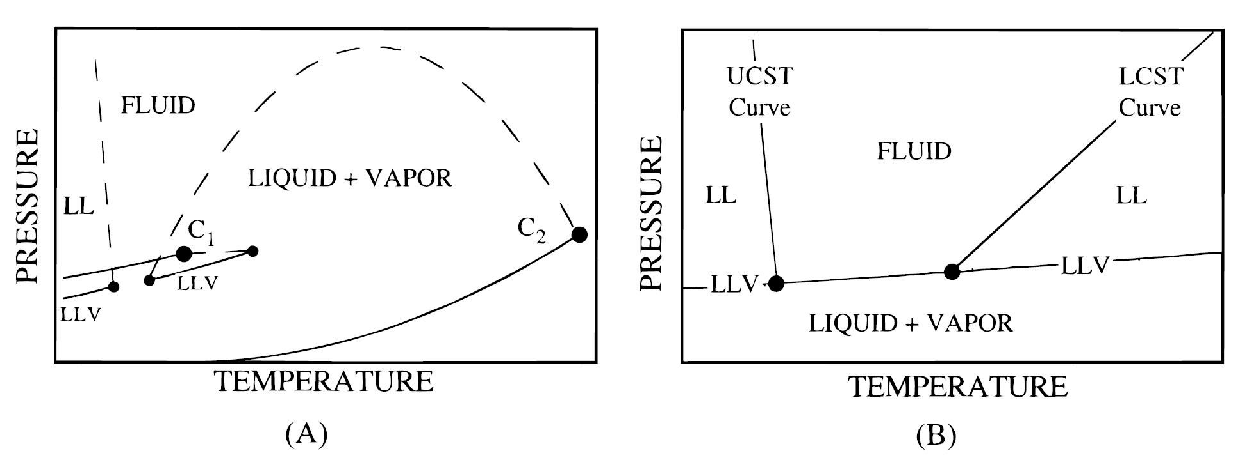
Фазовые диаграммы смесей
Низкомолекулярное вещество и растворитель
Полимер и растворитель
Class IV

Slide 28
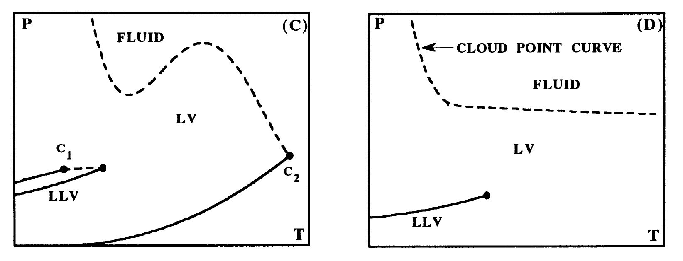
Фазовые диаграммы смесей
Низкомолекулярное вещество и растворитель
Полимер и растворитель
Class III

Slide 29
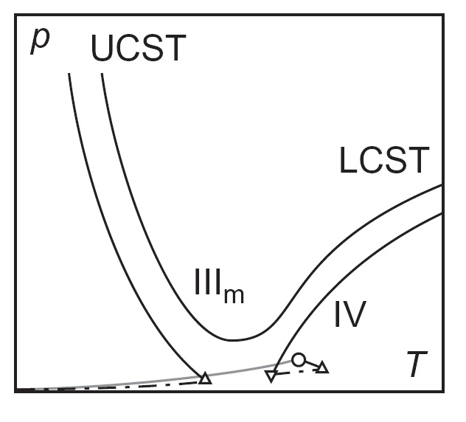
Фазовые диаграммы смесей
Для класса IIIm области UCST и LCST сливаются при понижении давления, для класса IV остаются раздельными
UCST – upper critical solution temperature,
LCST – lower critical solution temperature

Slide 30
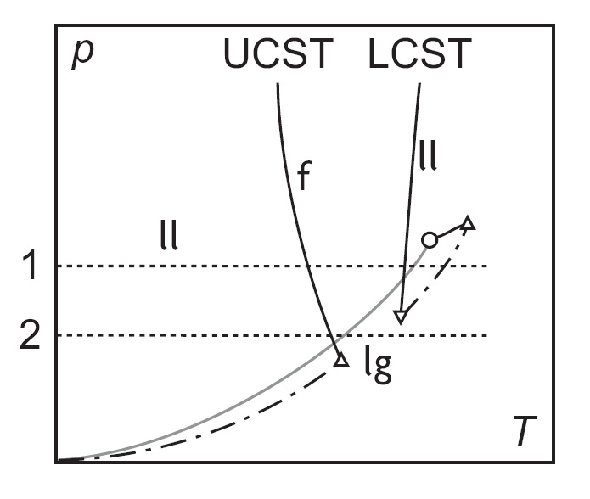
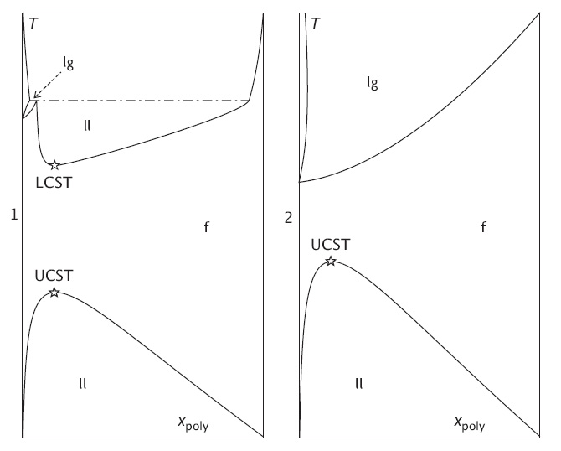
Фазовая диаграмма и соответствующие Tx сечения
класс IV
(частично)

Slide 31
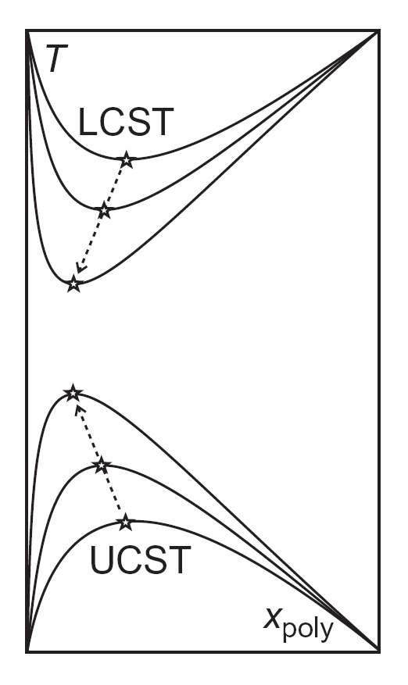
Tx сечение для различного молекулярного веса полимера
UCST – upper critical solution temperature,
LCST – lower critical solution temperature
Молекулярный вес растет в направлении стрелок

Slide 32
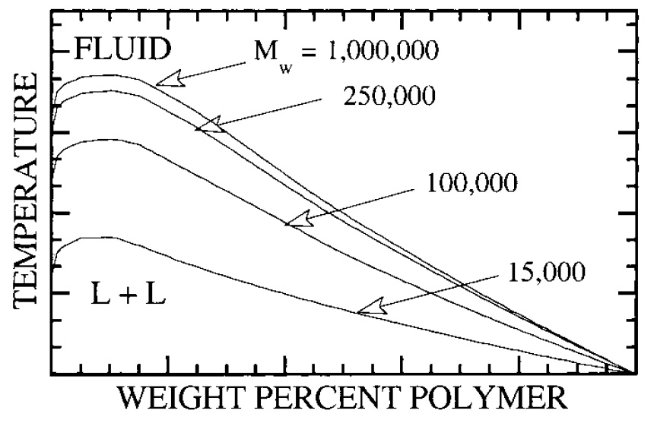
Влияние молекулярного веса при разных количествах полимера
типичное поведение

Slide 33
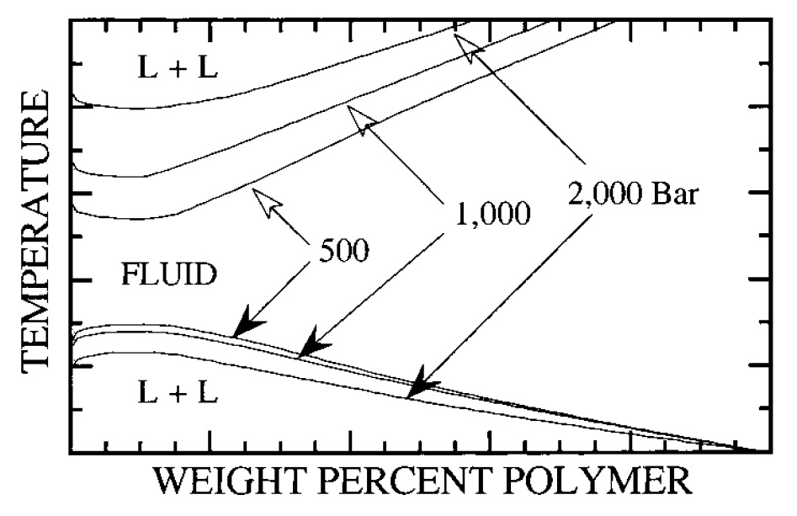
Влияние давления при разных количествах полимера
типичное поведение

Slide 34
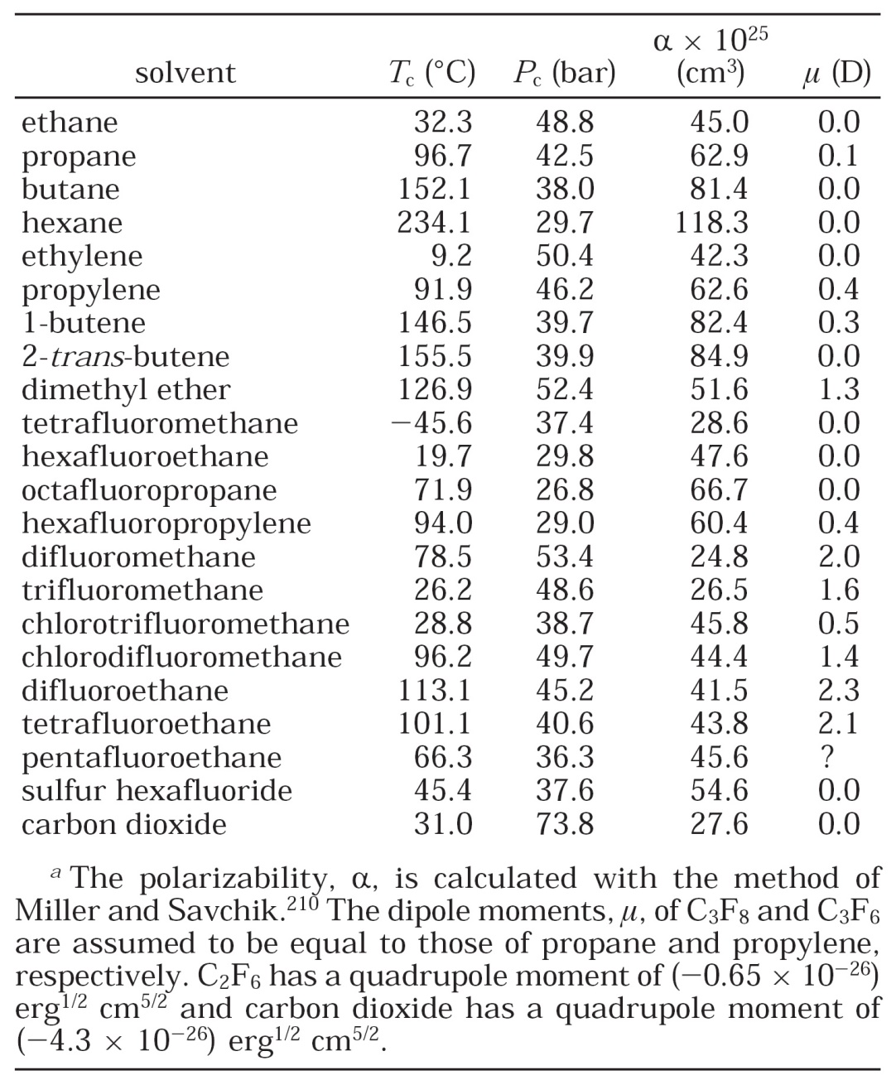
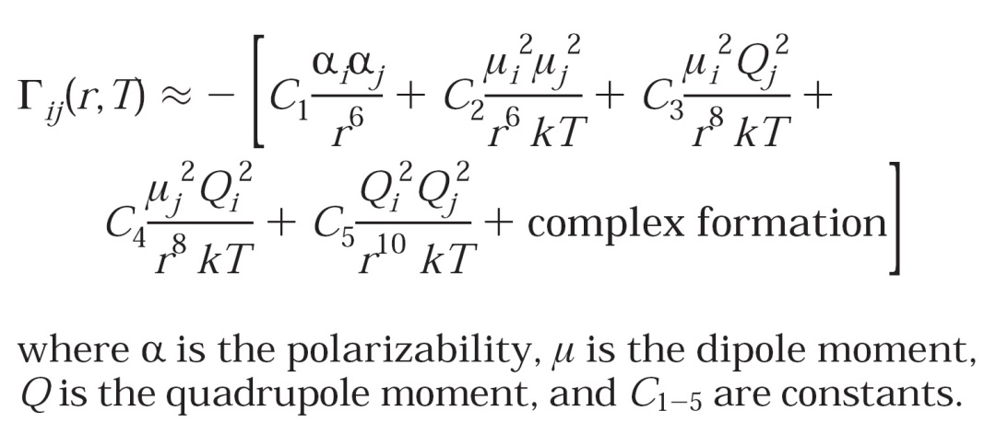
Растворимость полимеров
Вклад притяжения в потенциальной энергии межмолекулярного взаимодействия:
Поляризуемость, дипольные и квадрупольные моменты!

Slide 35
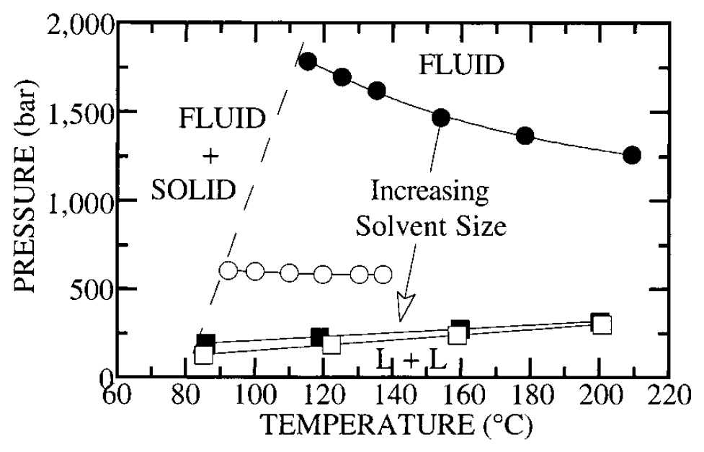
Влияние качества растворителя на растворимость ПЭ в алкенах
5wt%
M_{w} = 108 kDa, T_{m} = 113 ºC
поляризуемость!
● этилен, ○ пропилен, ■ 1-бутен, □ 2-бутен

Slide 36

Влияние межмолекулярного взаимодействия растворителя
5wt%
M_{w} = 108 kDa, T_{m} = 113 ºC
Полиэтилен в: ■ диметиловом эфире, □ пропане

Slide 37

Влияние молекулярного веса: полиизобутилен в бутане
5wt%
M_{w} = 1700 kDa
M_{w} = ● 6 kDa, □ 700 kDa, ○ 1700 kDa

Slide 38


Влияние длины боковой цепи: полиакрилаты в этилене
акрилат,
полярен!
ПМА нерастворим!
∆ полиэтилакрилат,
■ полипропилакрилат,
□ полибутилакрилат,
○ полиоктадецилакрилат,
● полиэтилгексилакрилат
5wt%

Slide 39

Растворимость FEP₁₉ во фторалканах
FEP₁₉: политетра-фторэтилен-co-19mol% гексафтор-пропилен
5wt%
M_{w} = 210 kDa,
T_{m} = 147 ºC
поляризуемость!
● CF₄, □ C₂F₆, ■ C₃F₈

Slide 40

Растворимость FEP₁₉ во фторрастворителях
FEP₁₉: политетра-фторэтилен-co-19mol% гексафтор-пропилен
5wt%
M_{w} = 210 kDa,
T_{m} = 147 ºC
полярность,
поляризуемость,
плотность
○ CClF₃, □ C₃F₈, ■ SF₆
пунктир – границы области кристаллизации (полимера)

Slide 41

Смеси СО₂ с алканами
Критические кривые для смесей с октаном (C8), гексадеканом (C16) и скваленом (C30).
СО₂ слишком полярен для растворения ПЭ

Slide 42

Влияние длины боковой цепи на растворимость полиакрилатов в СО₂
диполь-
квадрупольное
взаимодействие
5wt%
полиэтилакрилат → полибутилакрилат → полиэтилгексилакрилат → полиоктадецилакрилат

Slide 43

Влияние метильной группы на растворимость поли(мет)акрилатов в СО₂
влияние T_{g}
ПММА
нерастворим!
5wt%
полибутилакрилат (62 kDa) → полибутилметакрилат (100 kDa) → полибутилметакрилат (320 kDa)

Slide 44

Растворимость сополимеров Teflon AF в СО₂
растворимы,
несмотря
на высокую
T_{g}
5wt%
Сополимеры с 65mol% (Teflon AF 1600) и 87mol% (Teflon AF 2400)

Slide 45


Растворимость полимеров в СК СО₂
нерастворимые
растворимые
некоторая
полярность

Slide 46


Растворимость ск флюидов в полимерах, набухание
Растворимости CO₂ и N₂ в полистироле
Растворимости CO₂ в полипропилене, полиэтилене ВП, полистироле

Slide 47

Набухание полимеров
Растворимость СО₂ в ПММА,
1) 42 °C;
2) 58 °C;
3) 68 °C

Slide 48
Набухание и коэффициент диффузии
Набухание: СК CO₂, 200 атм, 38 ºC, 2 ч
* условия: 80 атм, 42 ºC, 140 мин
** условия: 140 атм, 42 ºC, 140 мин
*** условия: 200 атм, 42 ºC, 140 мин
(1) Начальный коэффициент диффузии, D₁
(2) Конечный коэффициент диффузии, D₂

Slide 49
Корреляция набухания со степенью кристалличности

Slide 50
Корреляция коэффициента диффузии с температурой стеклования

